Slide 1
Belajar Bahasa Pemrograman C++

Slide 2
STRUKTUR CODE

Slide 3
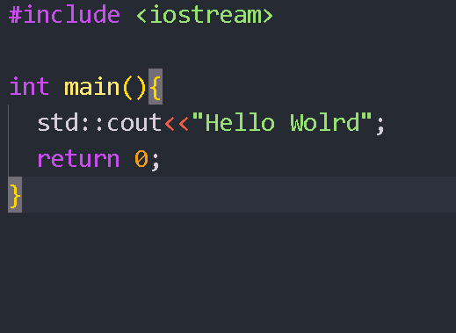

Slide 4
Penjelasan Struktur Code
#include <iostream>
Mengimpor pustaka (library) iostream, yang diperlukan untuk operasi input-output.
int main()
Fungsi utama program.

Slide 5
Penjelasan Struktur Code
std::cout
Objek dari pustaka iostream yang digunakan untuk mencetak (output) ke layar.
<<
Operator "stream insertion" digunakan untuk memasukkan data ke dalam objek stream.

Slide 6
Penjelasan Struktur Code
“Halo, dunia!”
Pesan / kalimat / kata yang akan dicetak
return 0;
Mengindikasikan/Menandakan bahwa program telah berakhir dengan sukses.

Slide 7
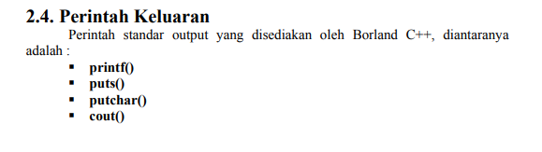

Slide 8
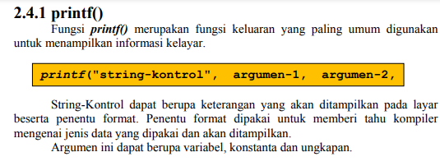

Slide 9
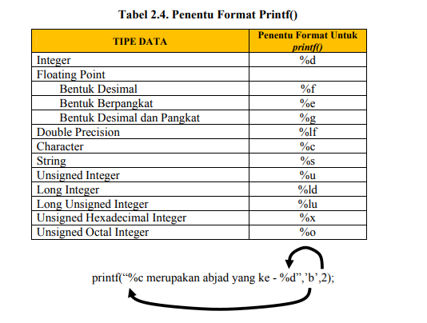

Slide 10
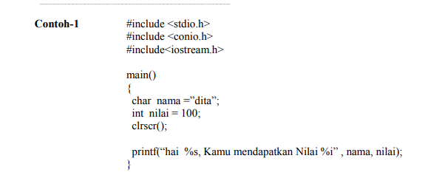
Clrsr merupakan penggunaan library conio.h
Notes:
Conio.h berfungsi untuk membersihkan layer pada console / terminal / command prompt

Slide 11
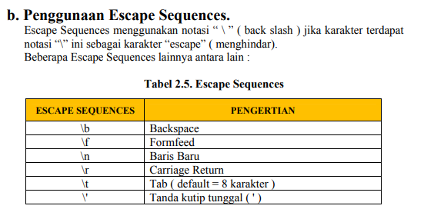

Slide 12
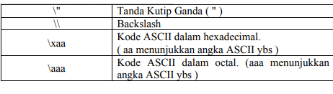

Slide 13
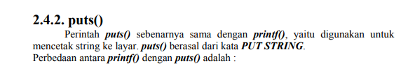

Slide 14
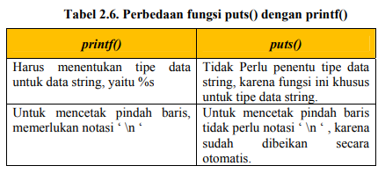

Slide 15
Contoh Penggunaan Printf
pada coding

Slide 16
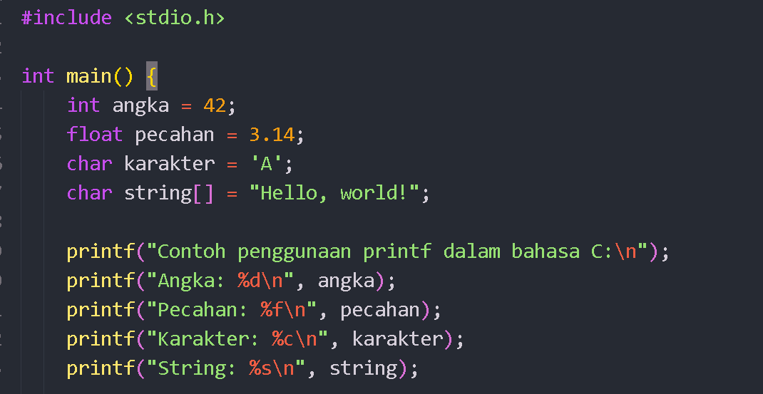

Slide 17
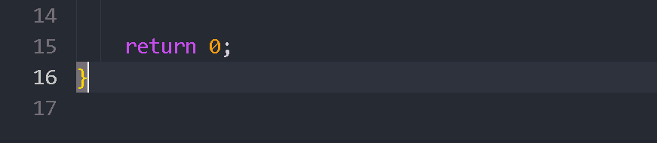

Slide 18
TIPE DATA & VARIABEL

Slide 19
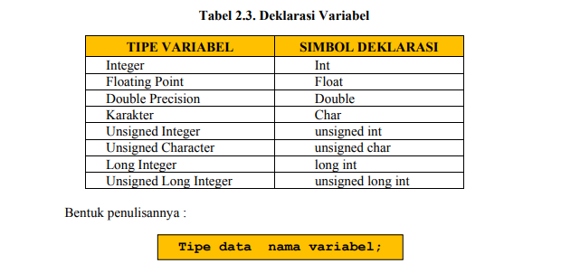

Slide 20

Variabel
Tempat penampungan nilai sementara
Contoh Variabel :

Slide 21
Contoh Variabel Dalam Bentuk Coding

Slide 22
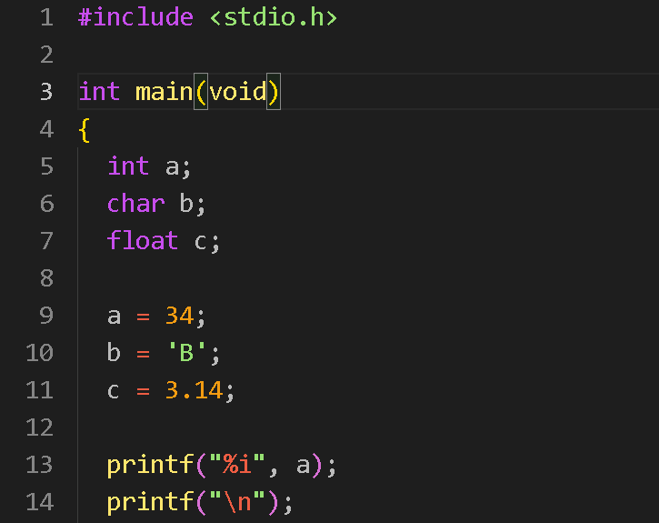

Slide 23
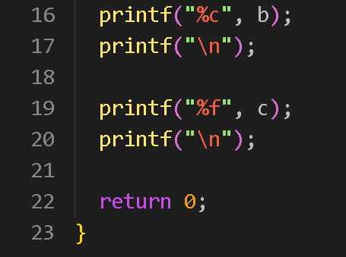

Slide 24
Menimpa nilai pada variabel

Slide 25
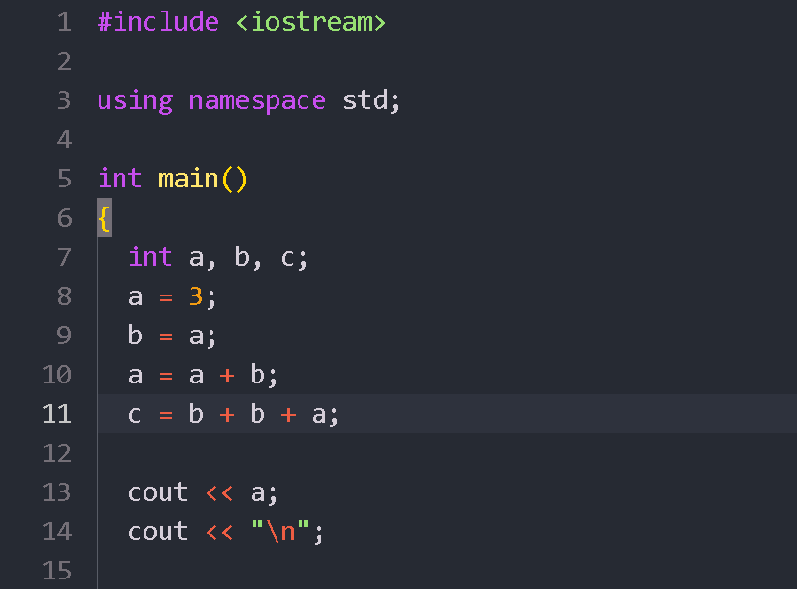

Slide 26
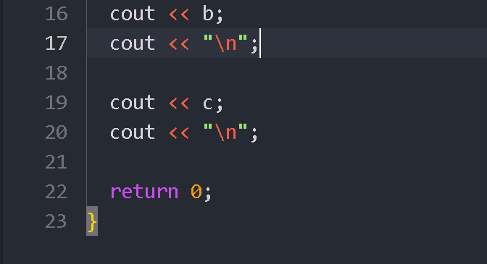

Slide 27
Mengenal Konstanta

Slide 28
nilai dari konstanta bersifat tetap (konstan) dan tidak bisa diubah sepanjang program berjalan.

Slide 29
Cara membuat konstanta yaitu dengan menggunakan keyword #define di luar main function.

Slide 30
Aturan Pembuatan nama konstanta harus menggunakan huruf besar

Slide 31
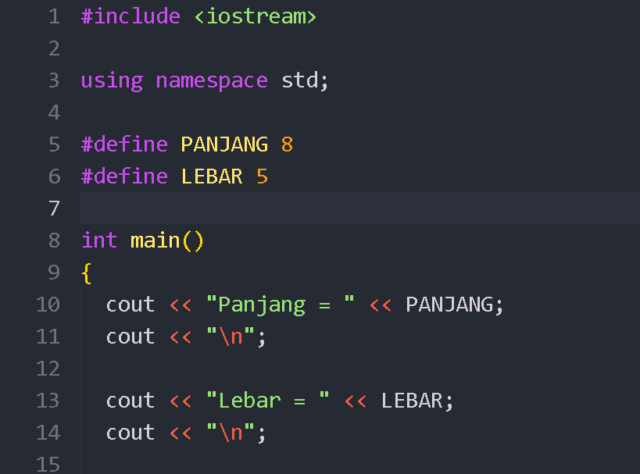

Slide 32
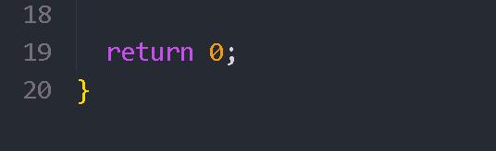

Slide 33
Membuat konstanta menggunakan perintah const

Slide 34
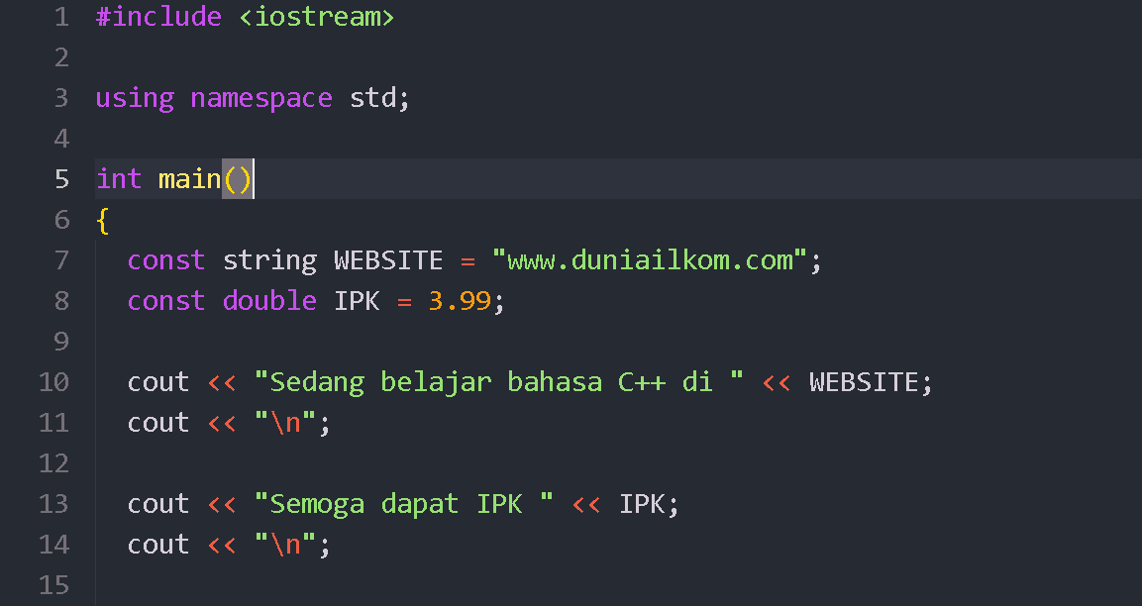

Slide 35
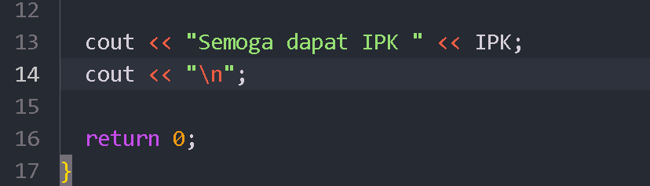

Slide 36
Mengenal fungsi Cin

Slide 37
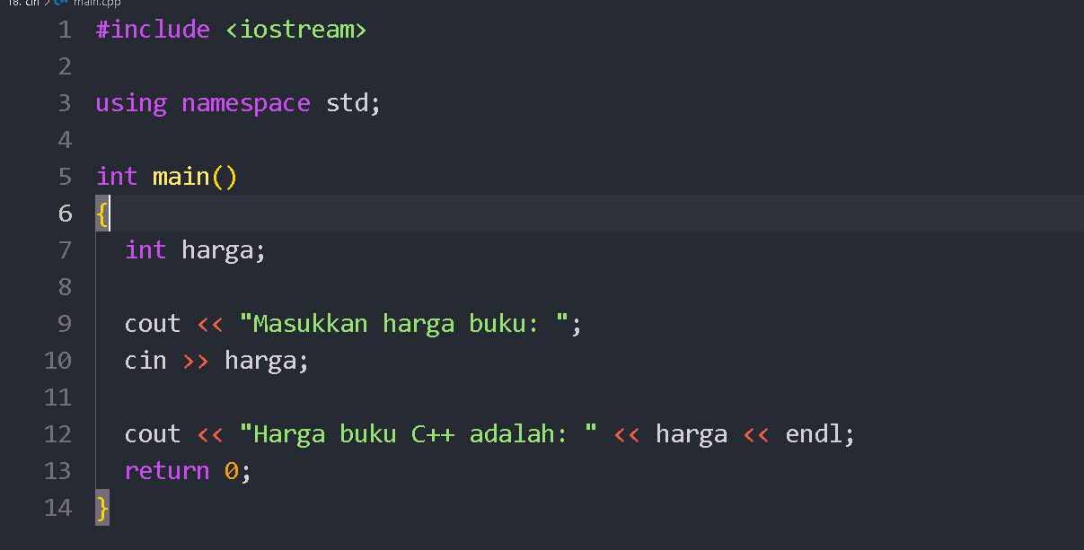

Slide 38
Contoh Studi Kasus Cin

Slide 39
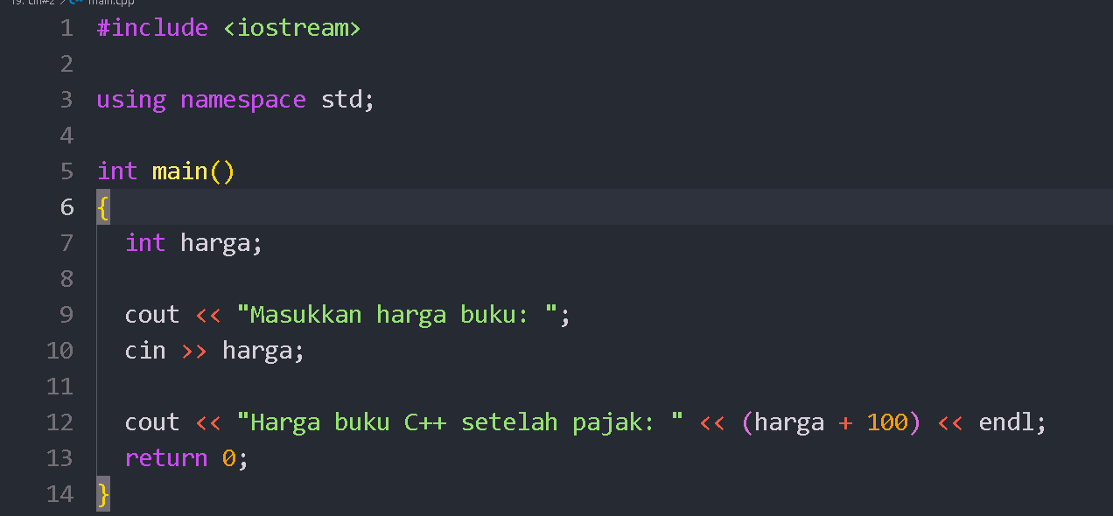

Slide 40
Pengendalian Alur Program

Slide 41
Mengenal If & Else if

Slide 42
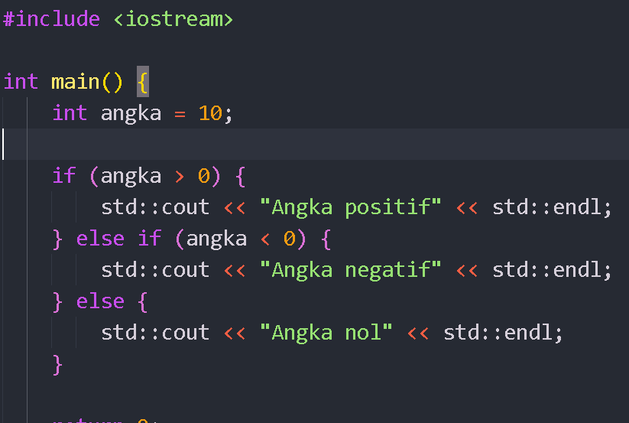

Slide 43
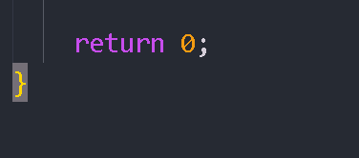

Slide 44
Switch Case

Slide 45
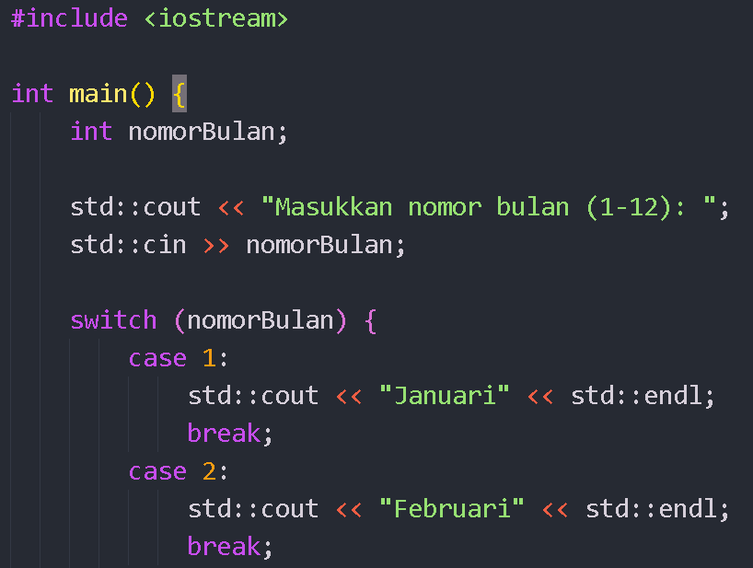

Slide 46
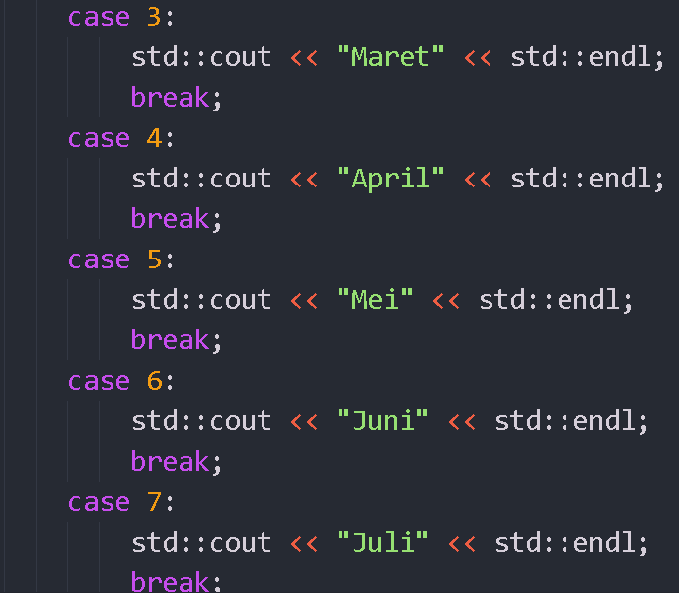

Slide 47
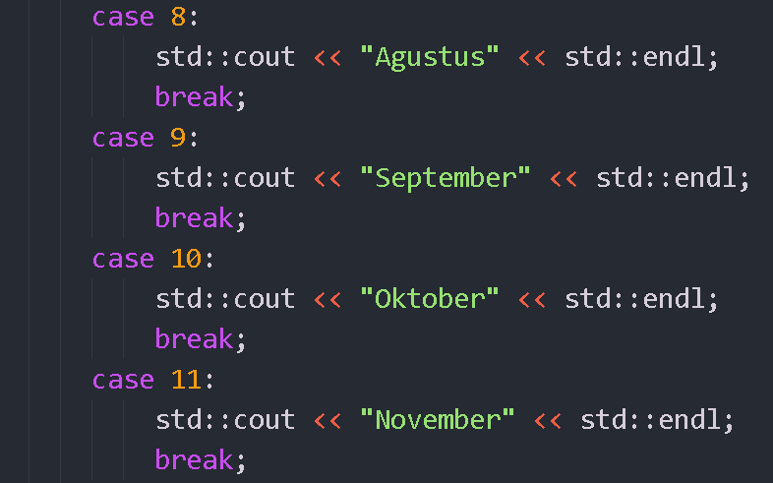

Slide 48
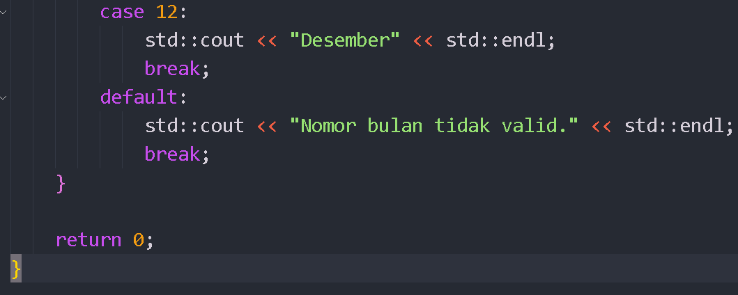

Slide 49
perulangan

Slide 50
FOR & WHILE

Slide 51
FOR

Slide 52
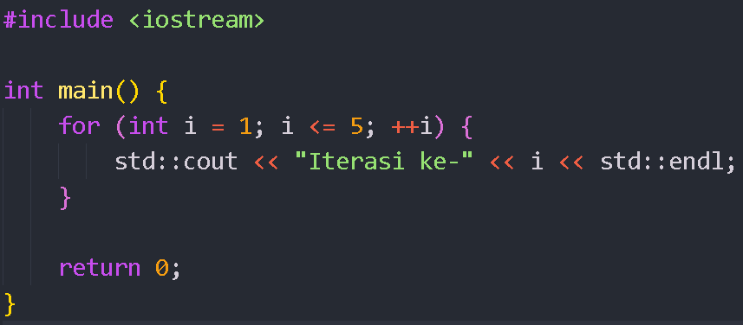

Slide 53
WHILE

Slide 54
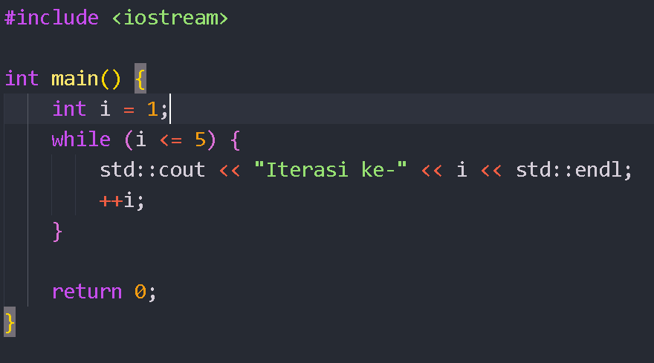

Slide 55
Perbedaan?

Slide 56
Perbedaan
for digunakan Ketika kita ingin mengetahui perulangan dengan jumlah yang diketahui sebelumnya

Slide 57
Perbedaan
while digunakan Ketika kita ingin melakukan perulangan berdasarkan kondisi yang harus bernilai true

Slide 58
ARRAY

Slide 59
struktur data dalam pemrograman yang digunakan untuk menyimpan kumpulan elemen data dengan tipe yang sama

Slide 60
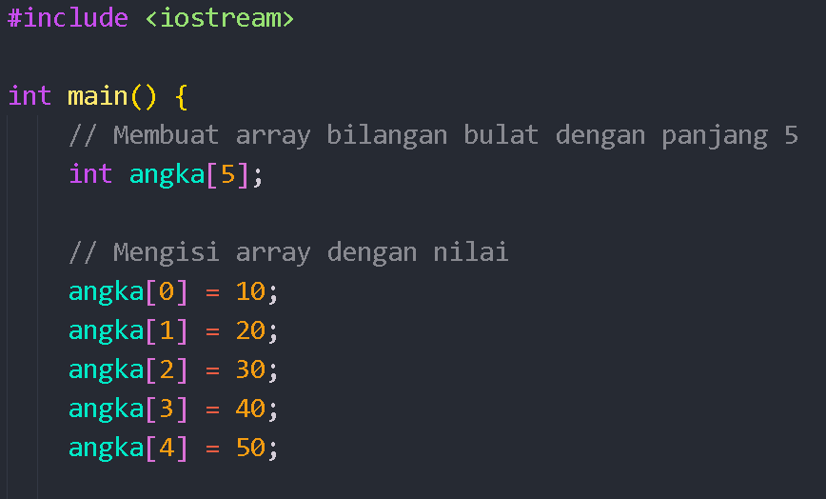

Slide 61
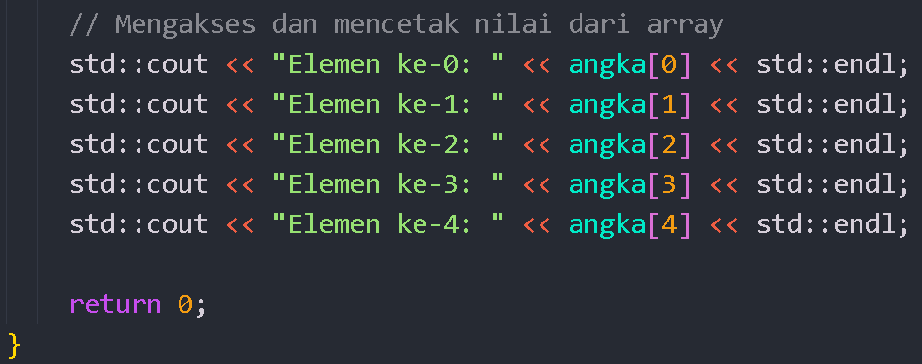

Slide 62
Function/Fungsi

Slide 63
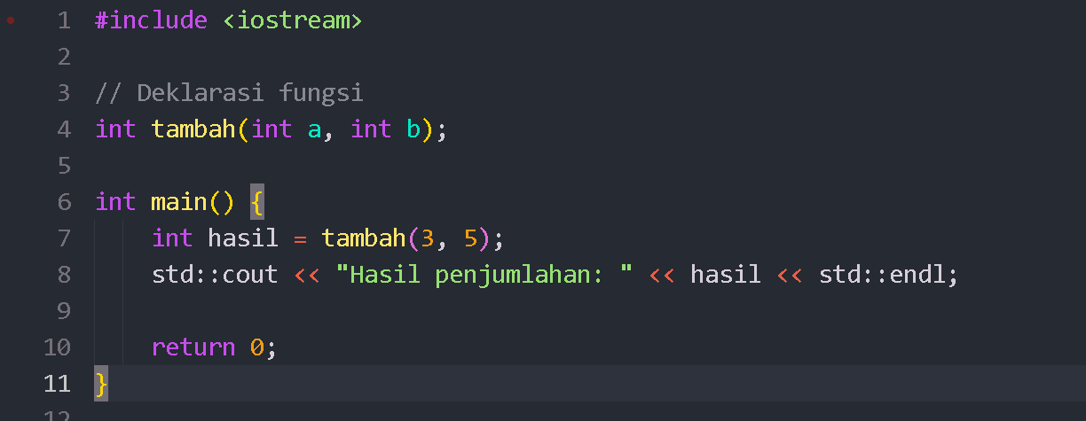

Slide 64
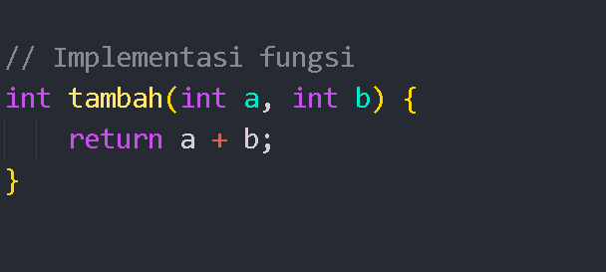

Slide 65
Studi Kasus

Slide 66
Membuat Kalkulator Sederhana

